Slide 1
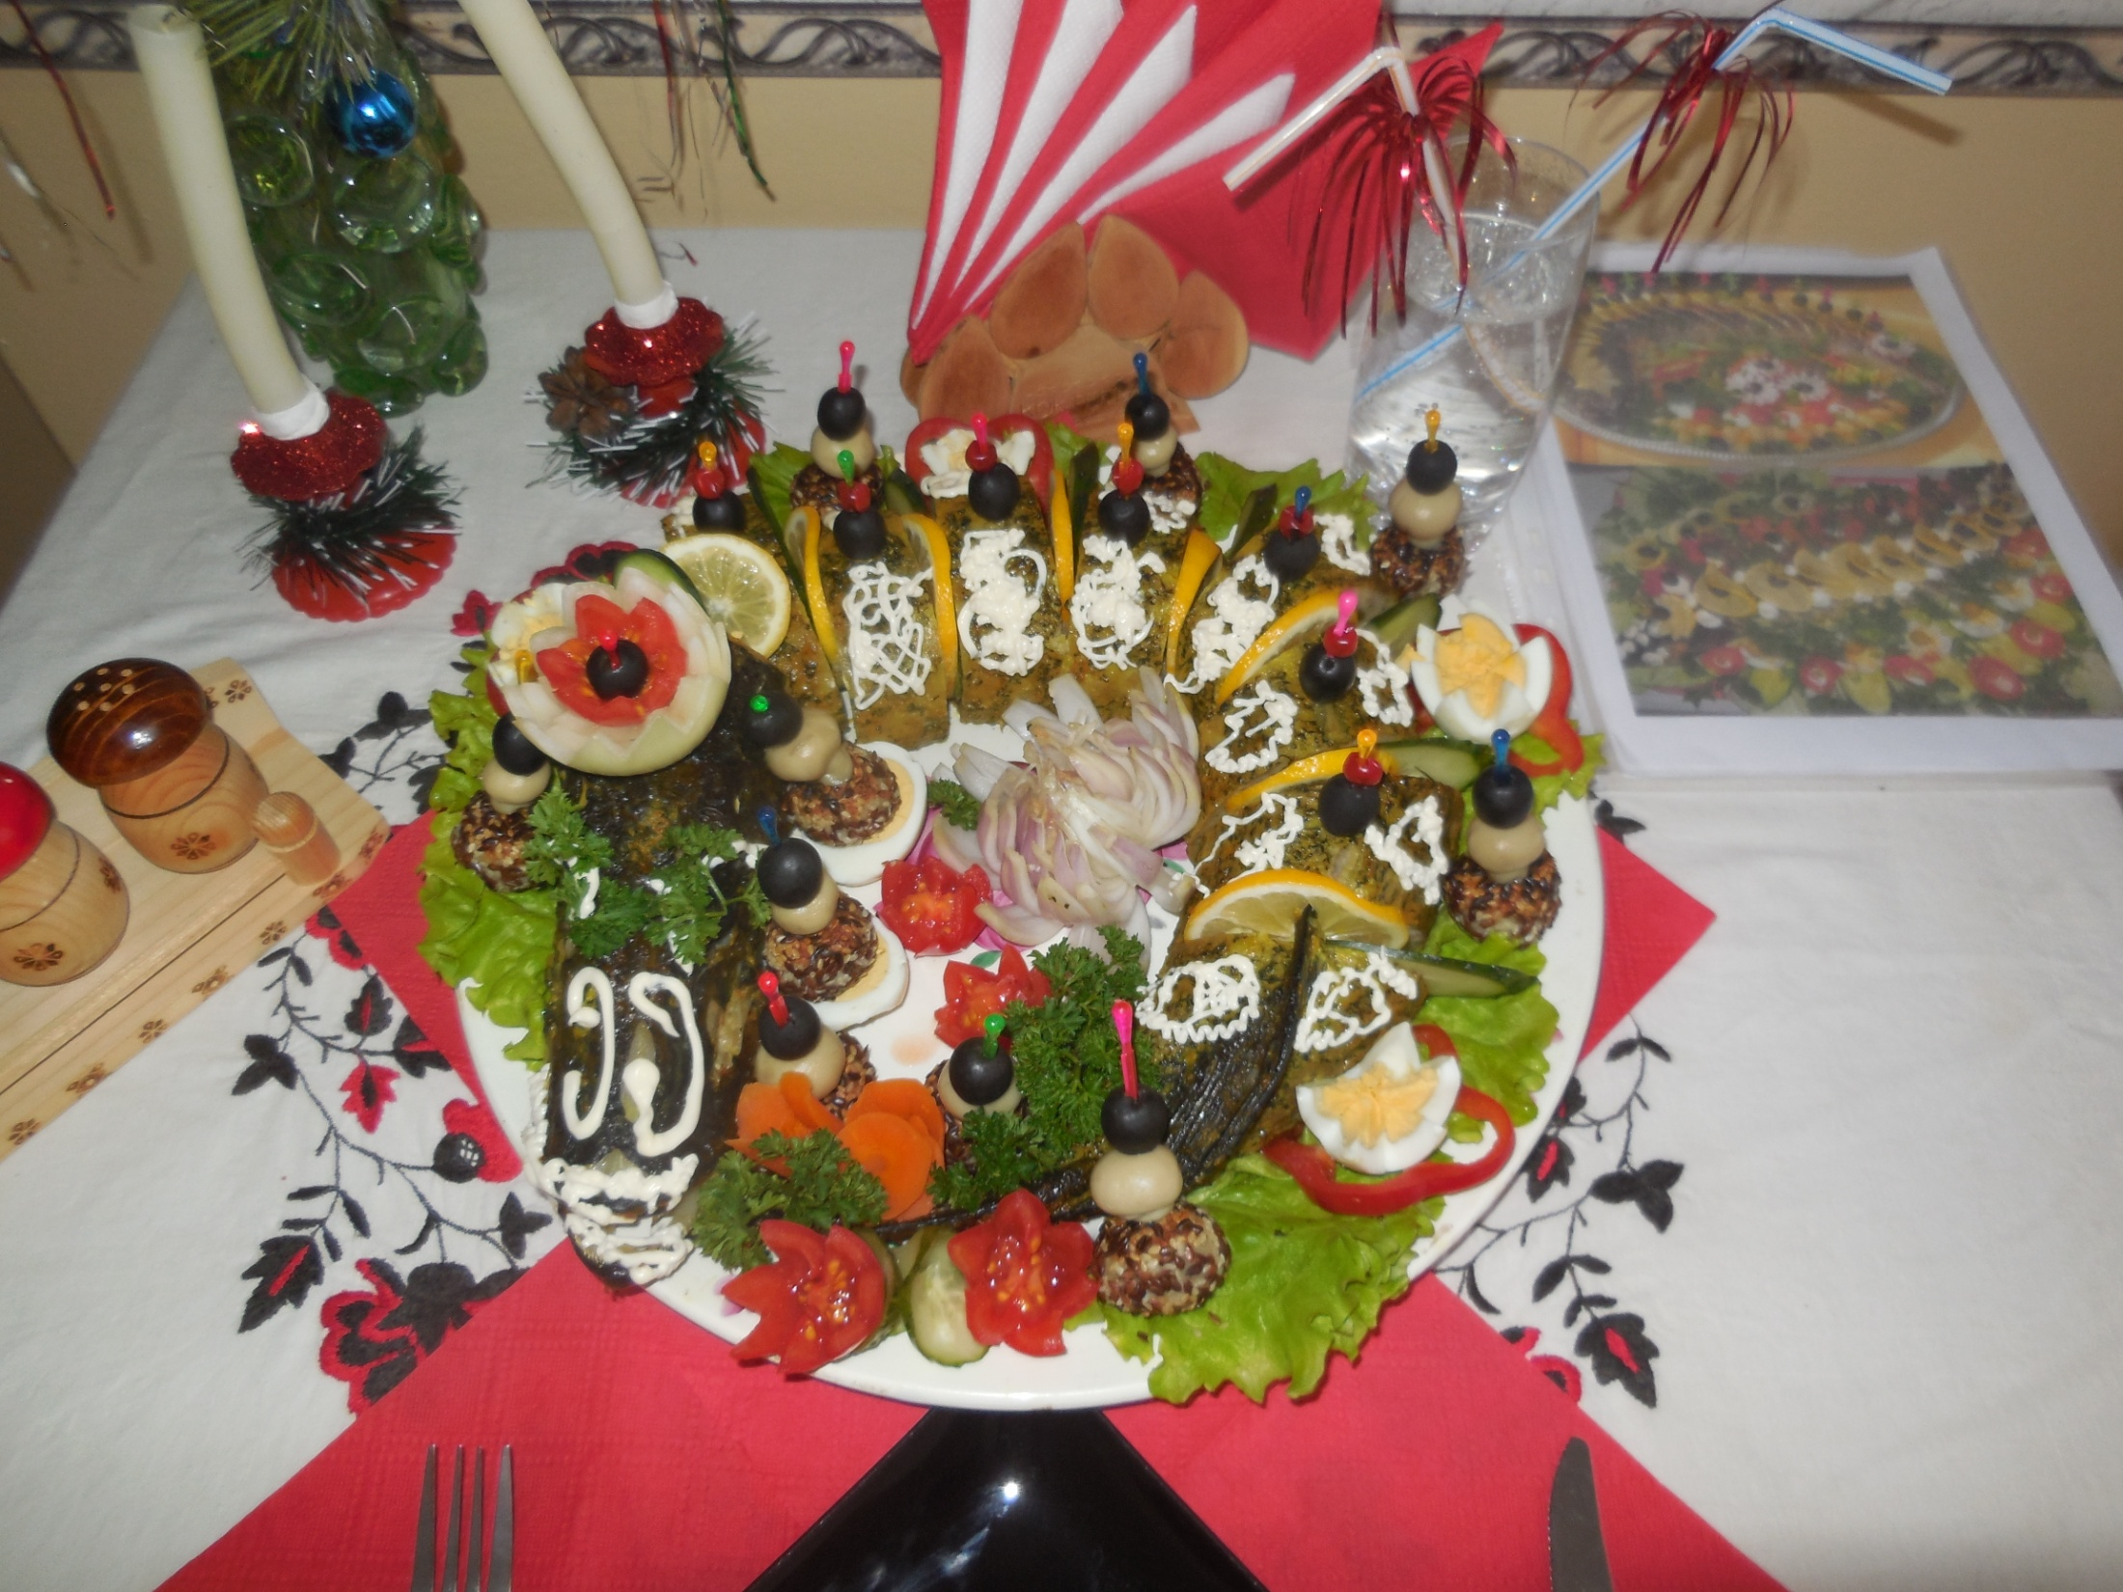
Звіт групи КО – 115 за І семестр 2015-2016 н. р.

Slide 2
В групі КО-115 навчається 24 учні. З них високий рівень навчання мають 8 чоловік ( Головата М., Ліщіна С., Любченко Г., Неботов В., Старікова Я., Середа М., Ямпольська К., Романов Р.) та достатній – 9 чоловік (Бондаренко Д., Величко В., Куткова Є., Гордієнко О., Гузеев І.,Пишний Р., Портаненко Р., Сивочуб А., Смажева О.). Середній бал групи 8,4 балів. Але наша група намагається покращити рівень навчання. Над цим працює учбовий комітет групи.

Slide 3
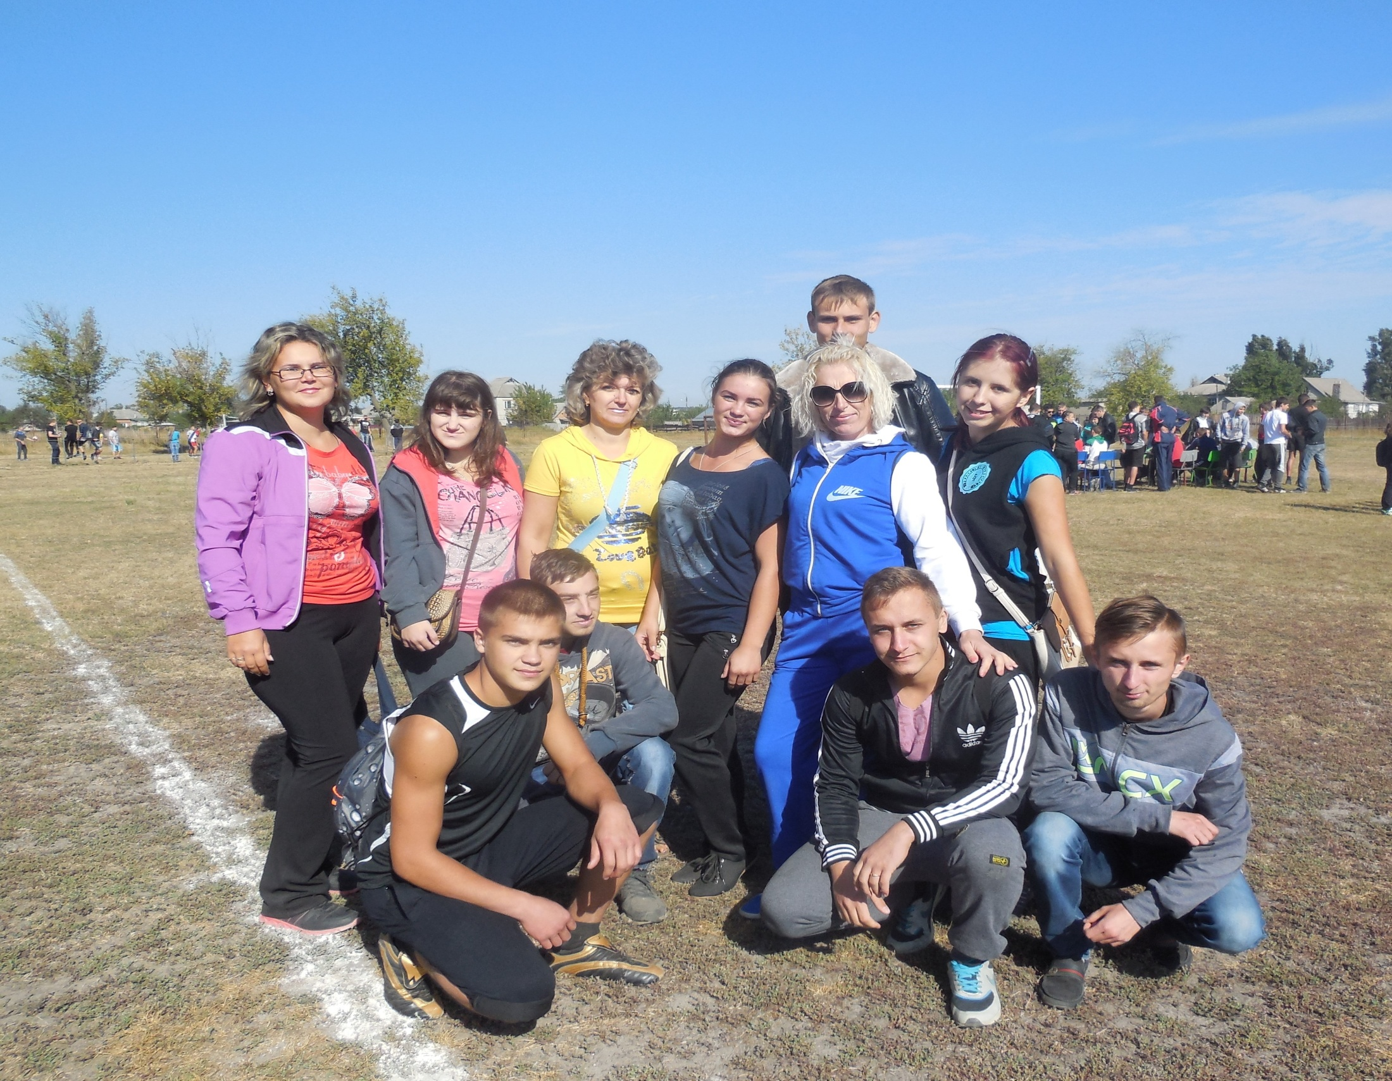

Slide 4
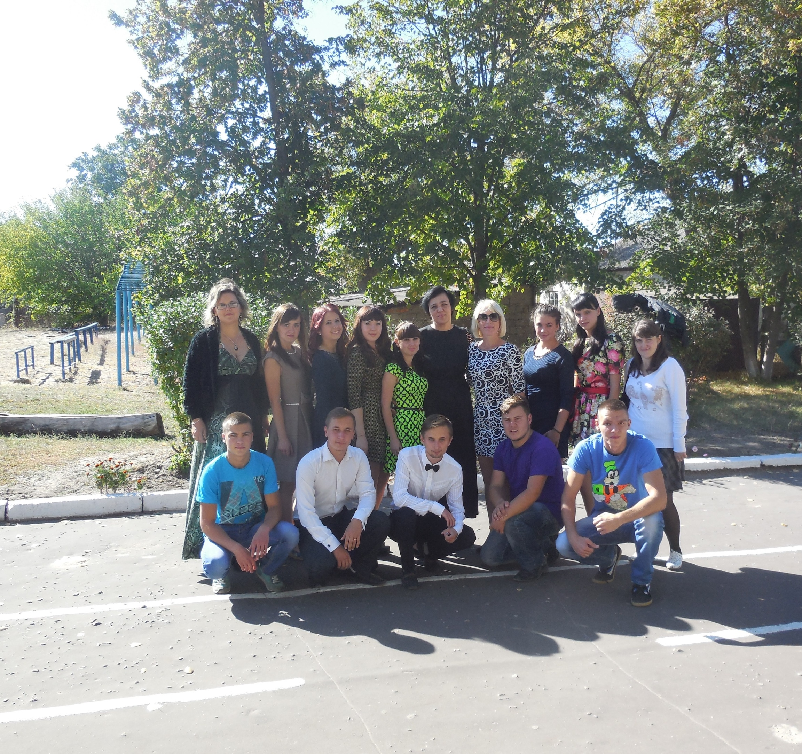

Slide 5
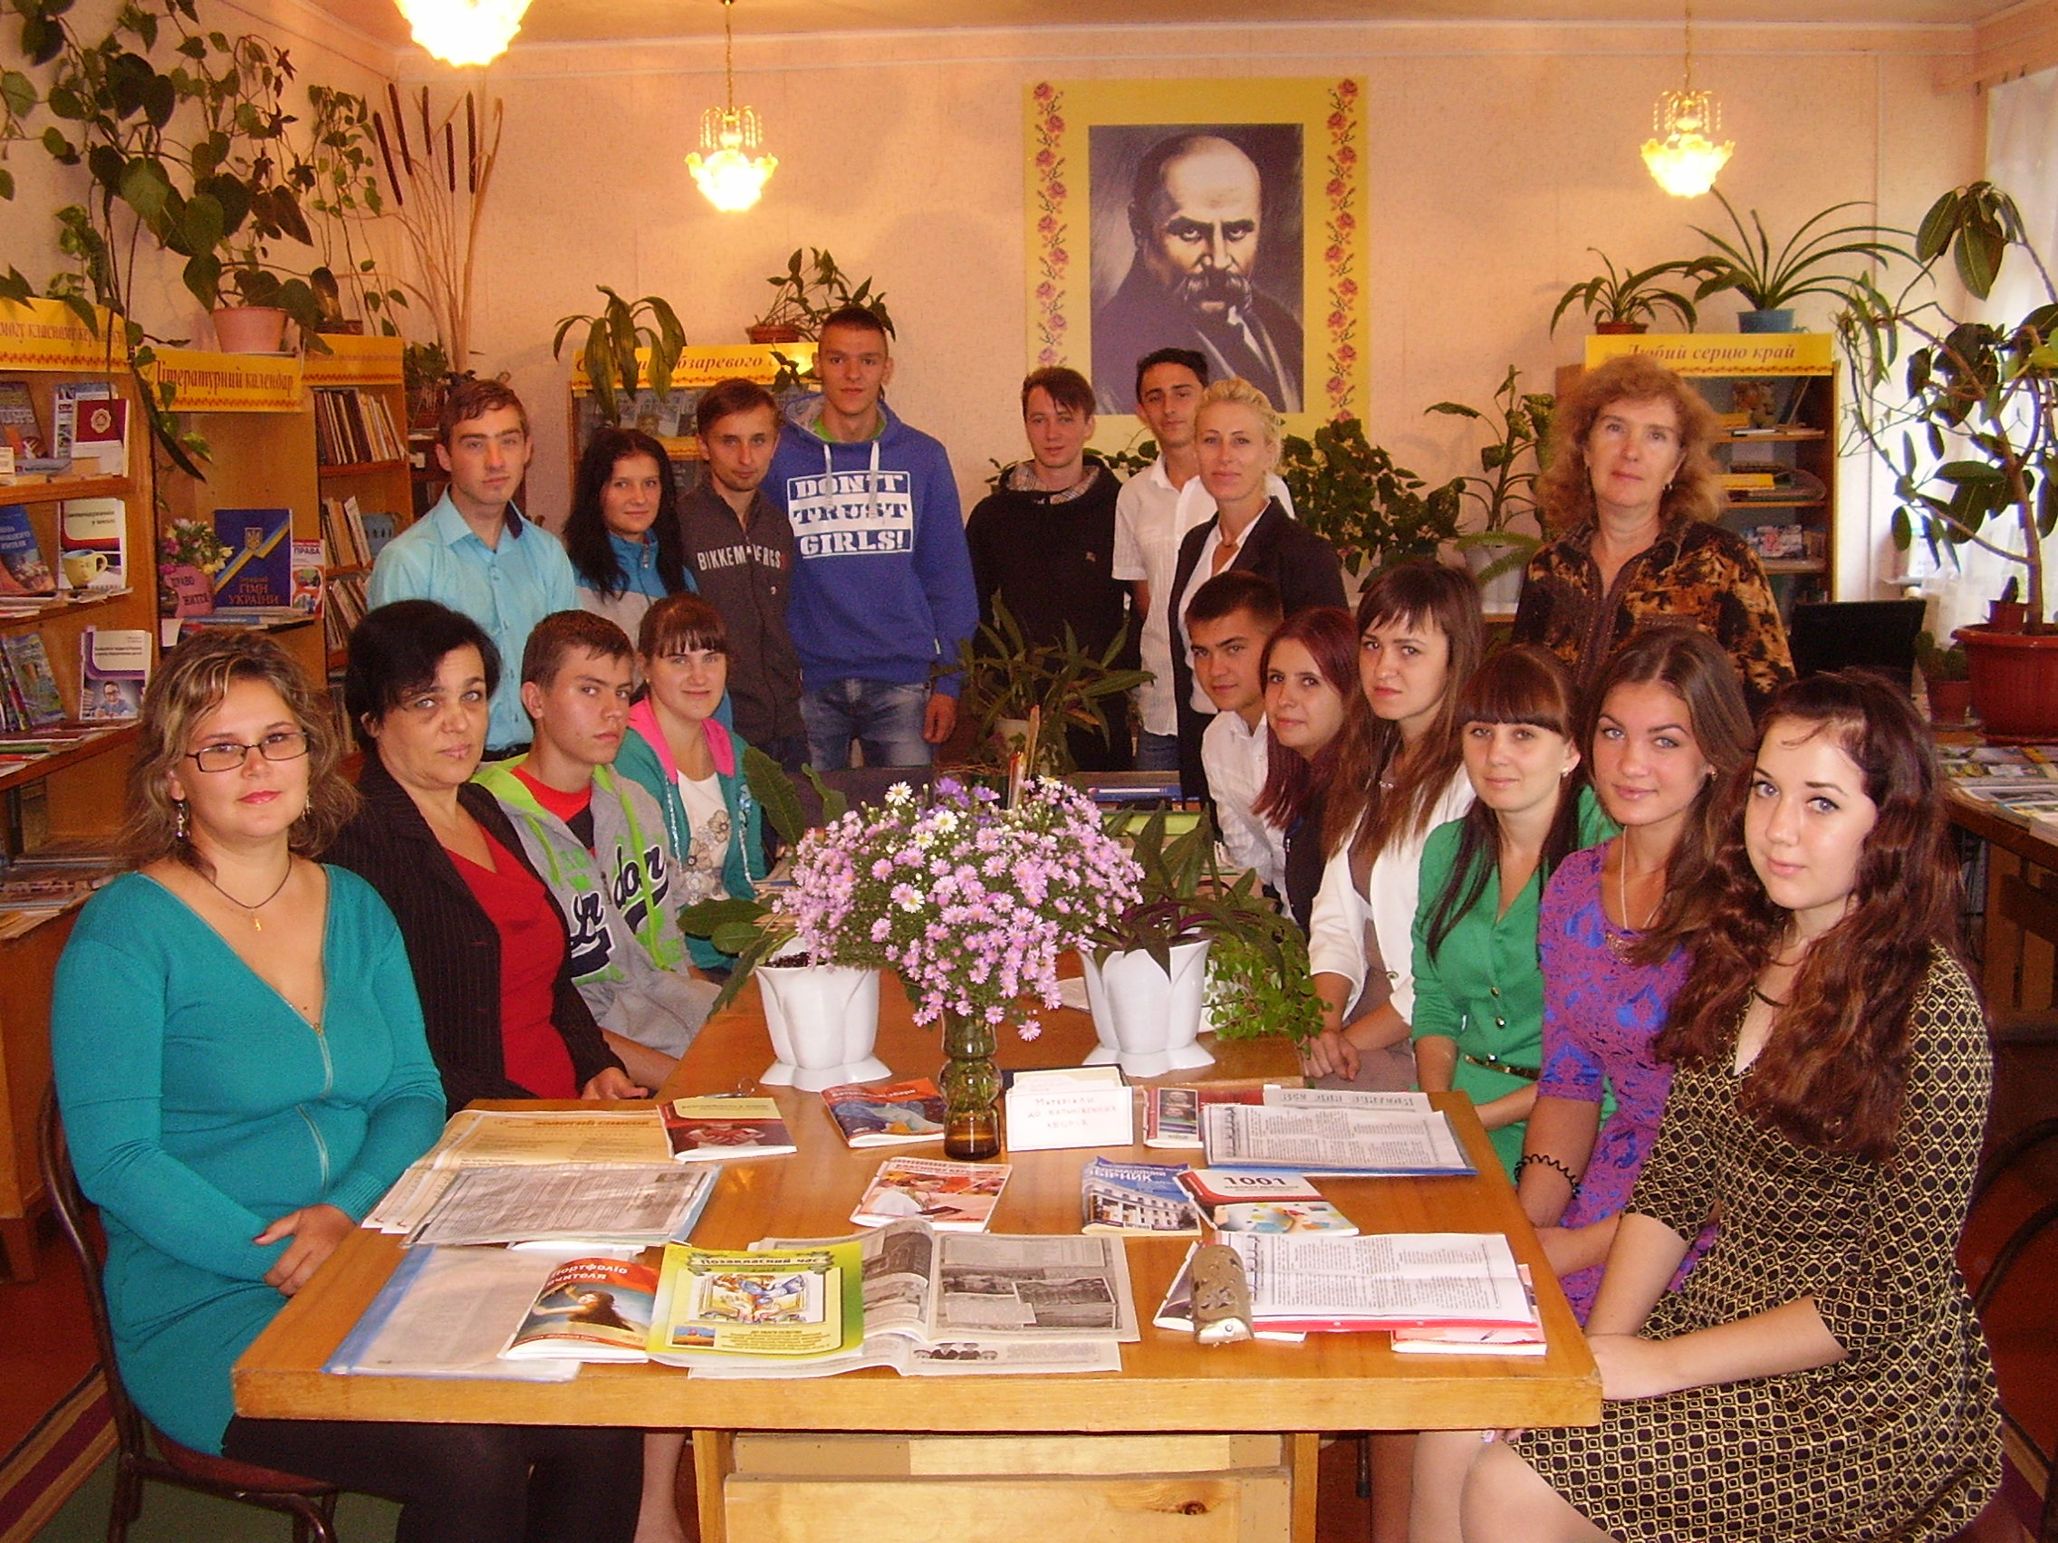

Slide 7
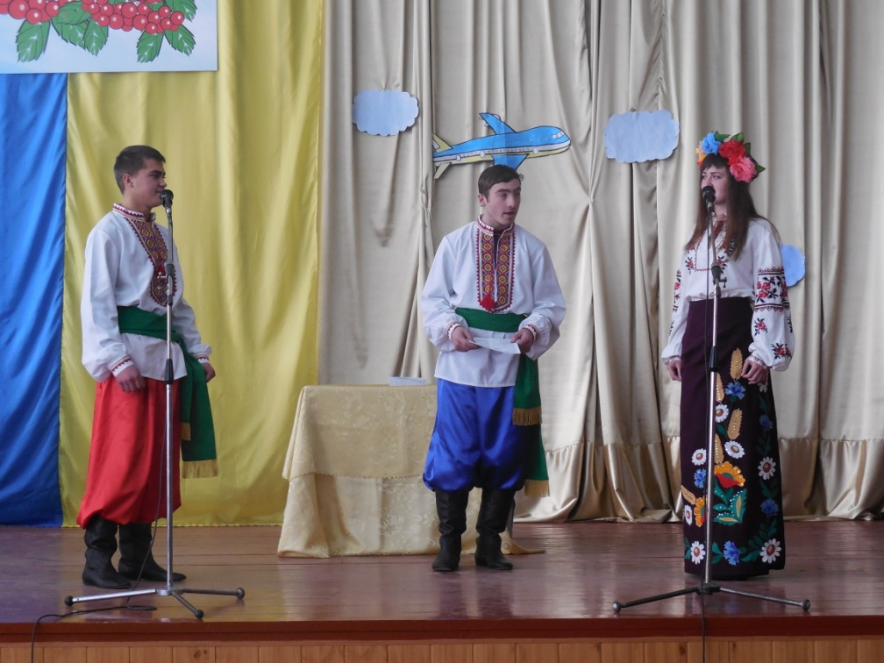
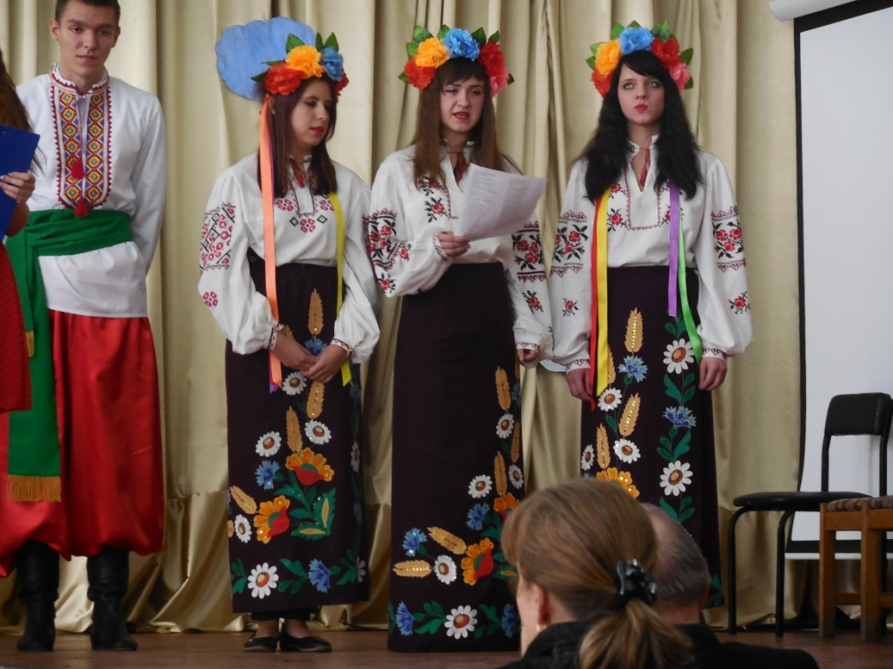
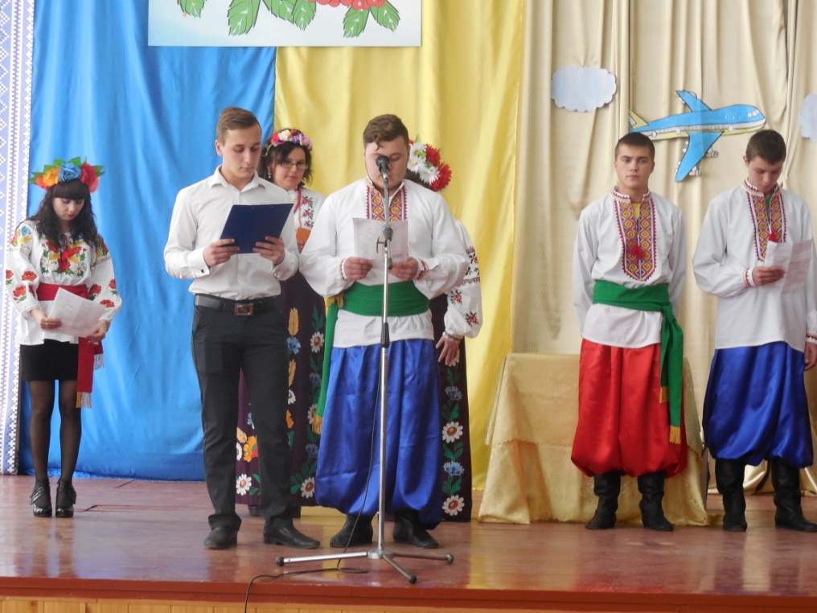
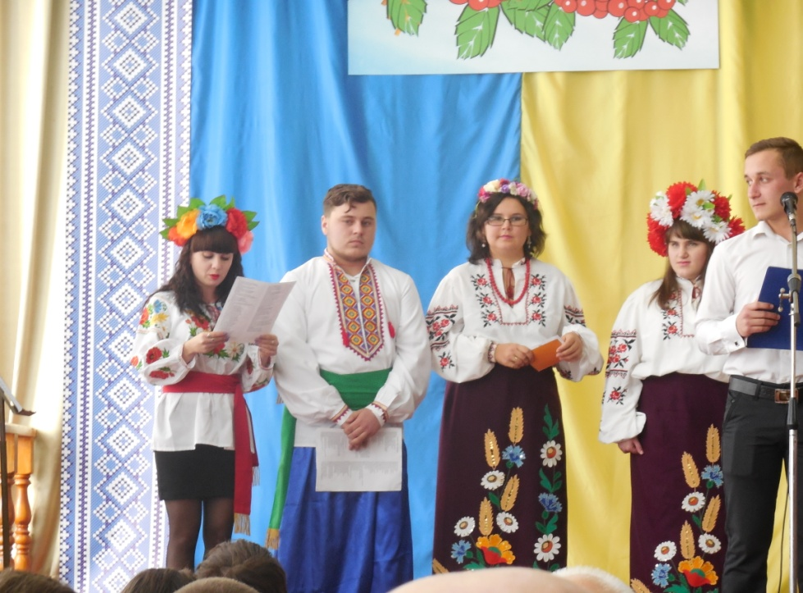
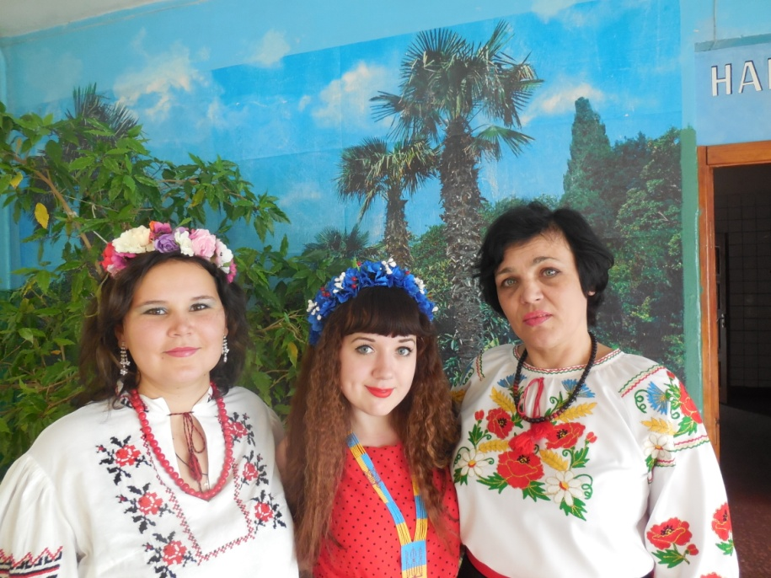

Slide 8
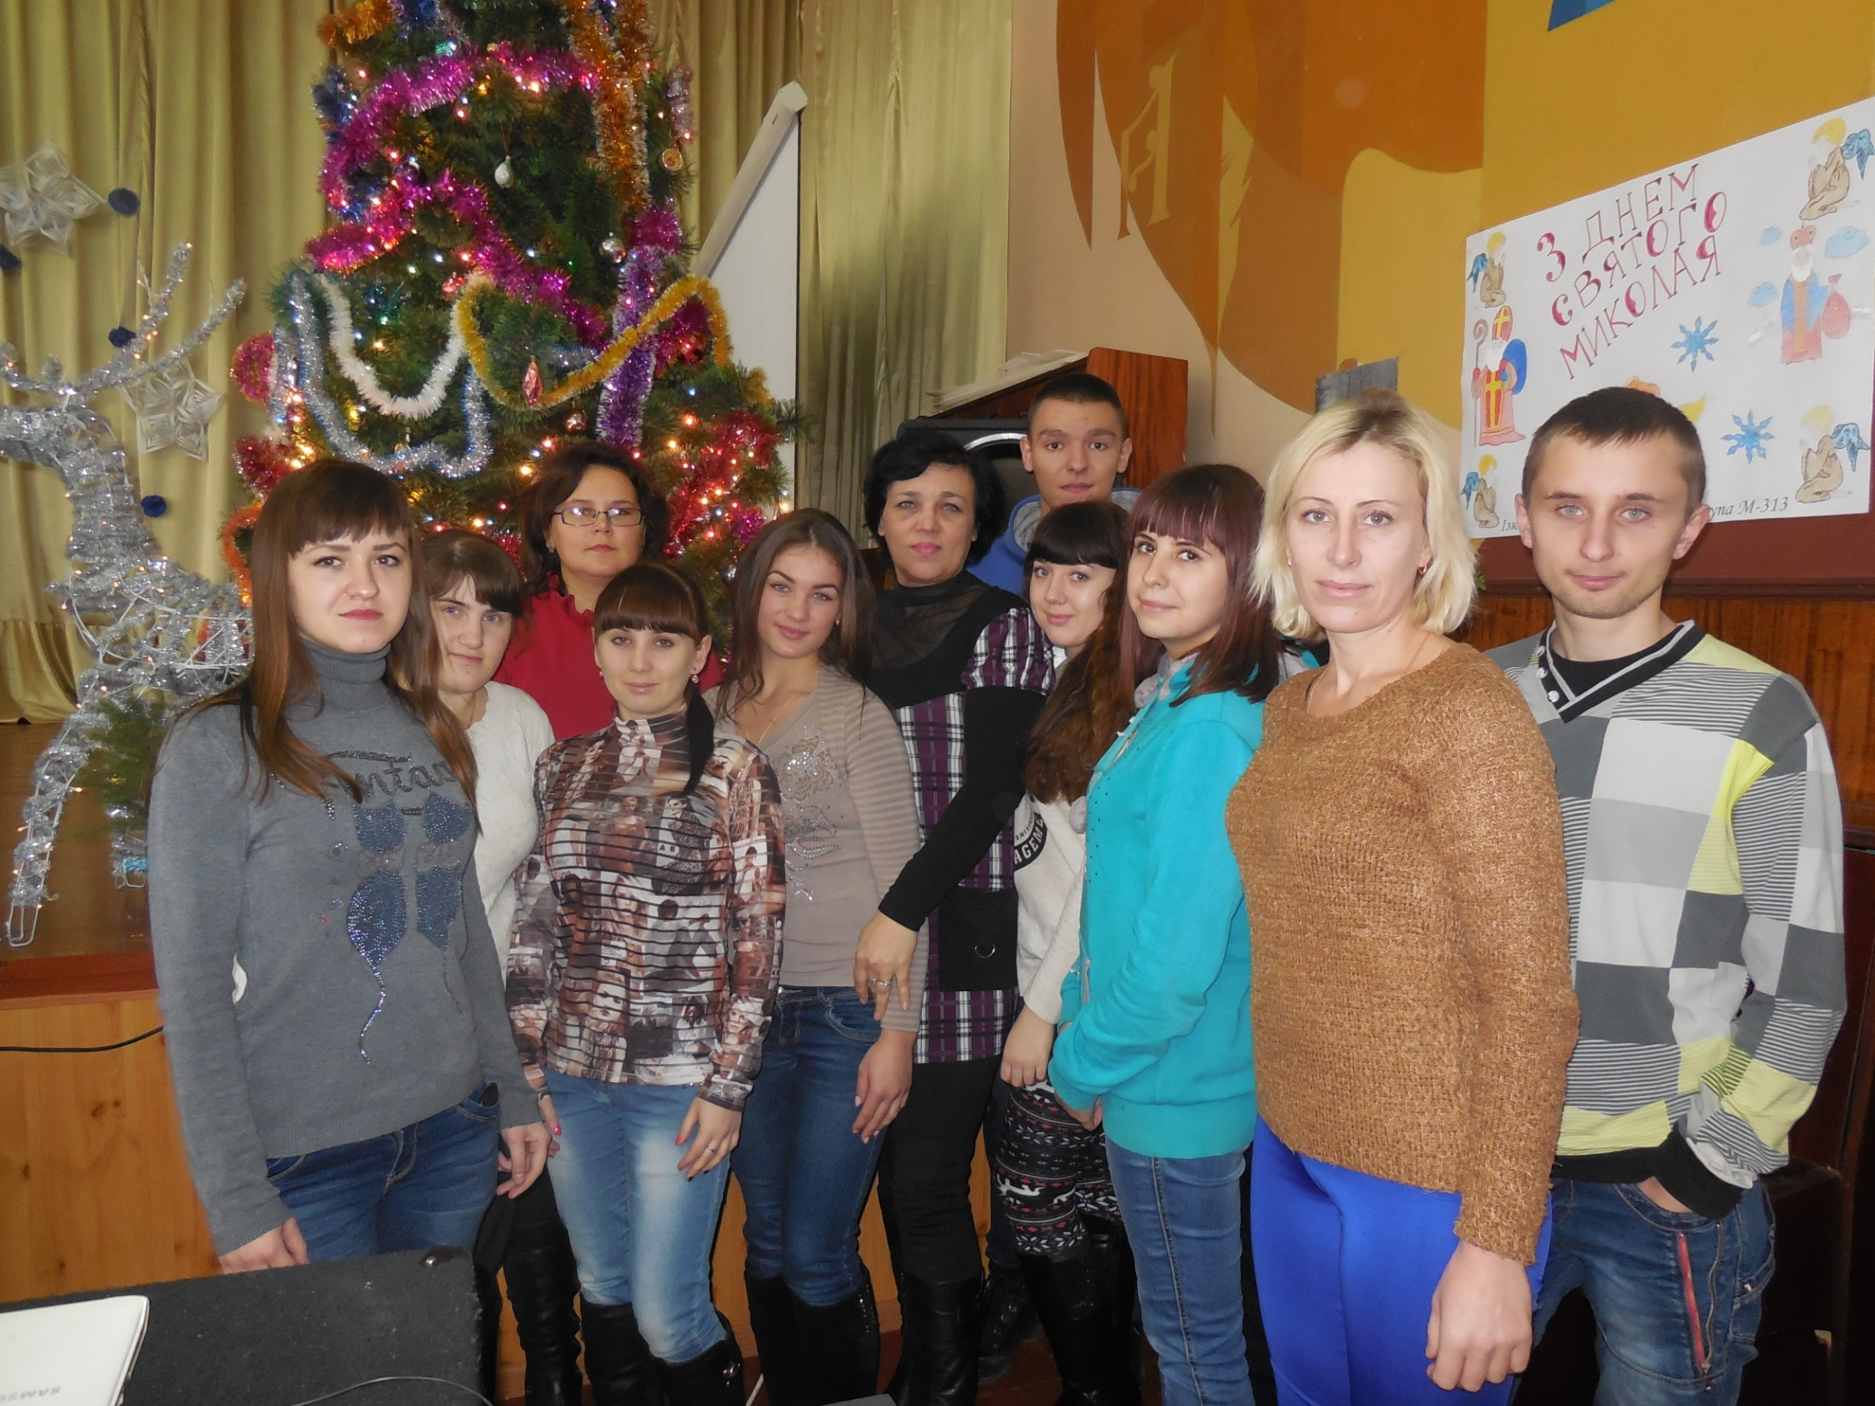

Slide 9
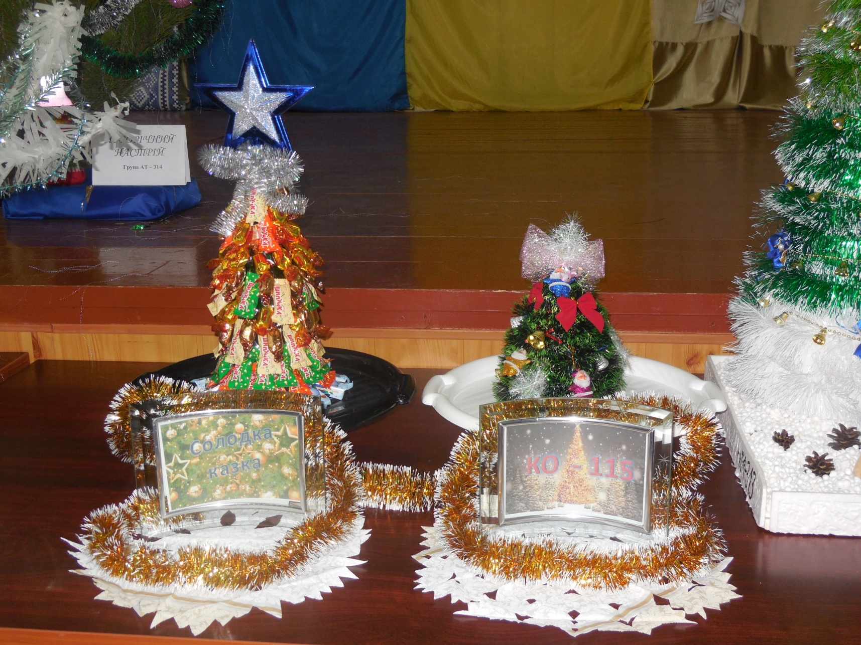
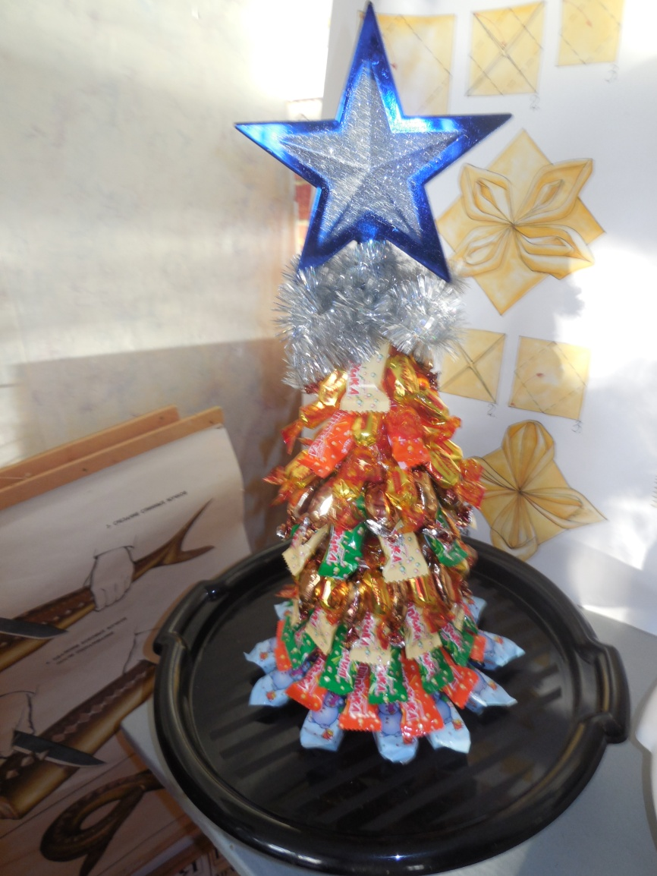
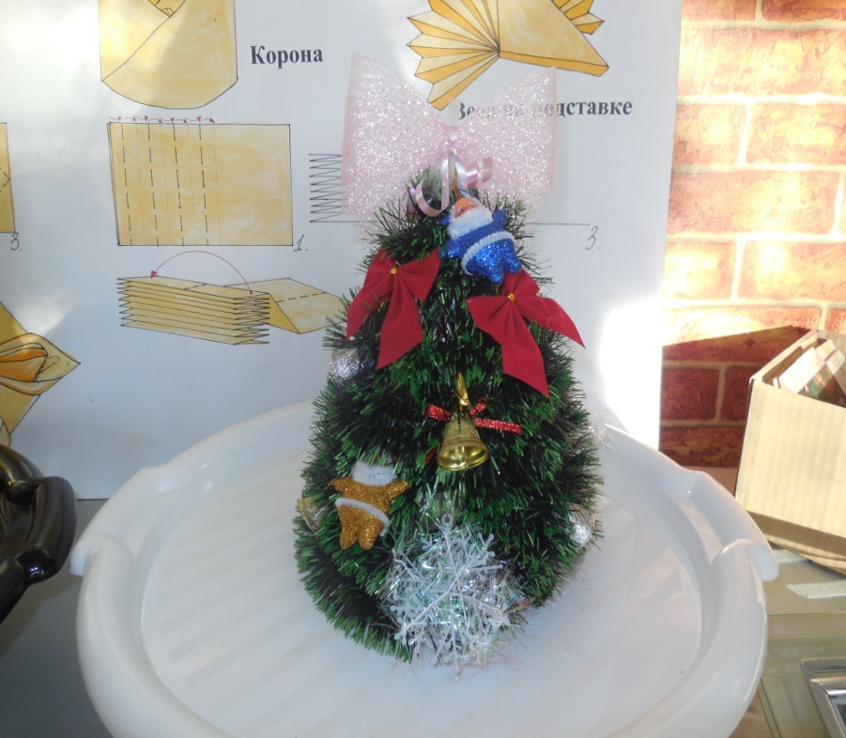

Slide 10
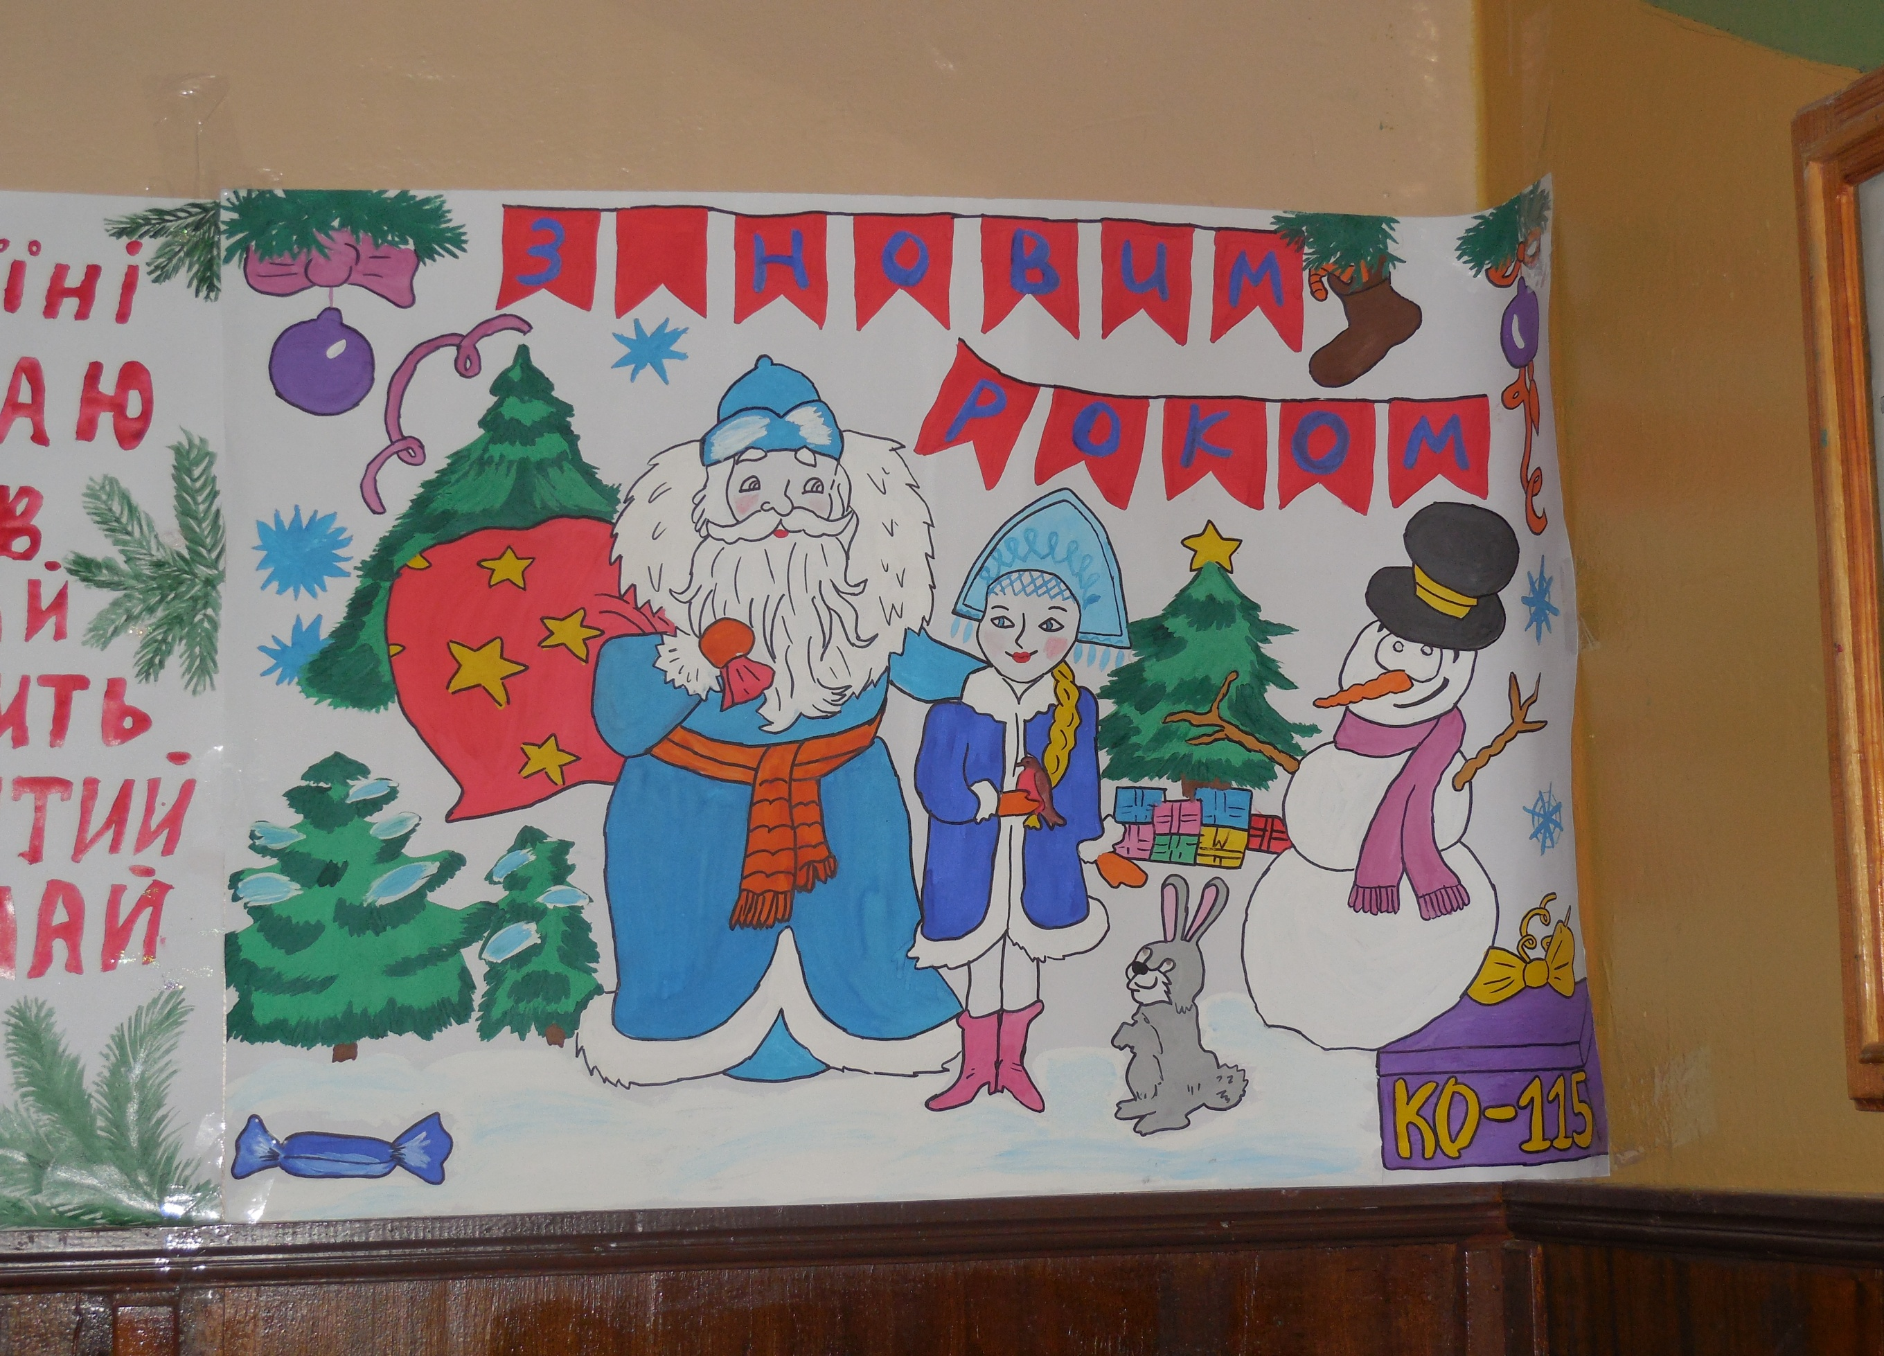

Slide 11
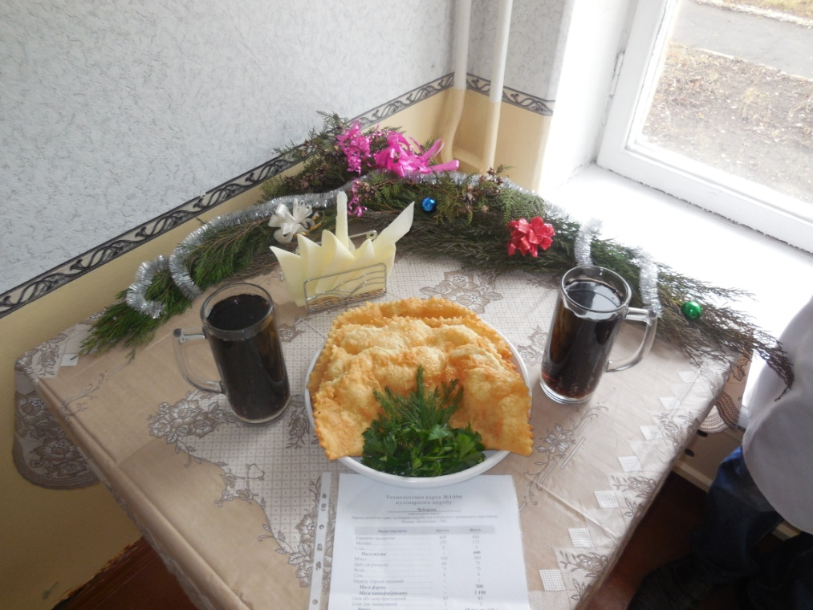
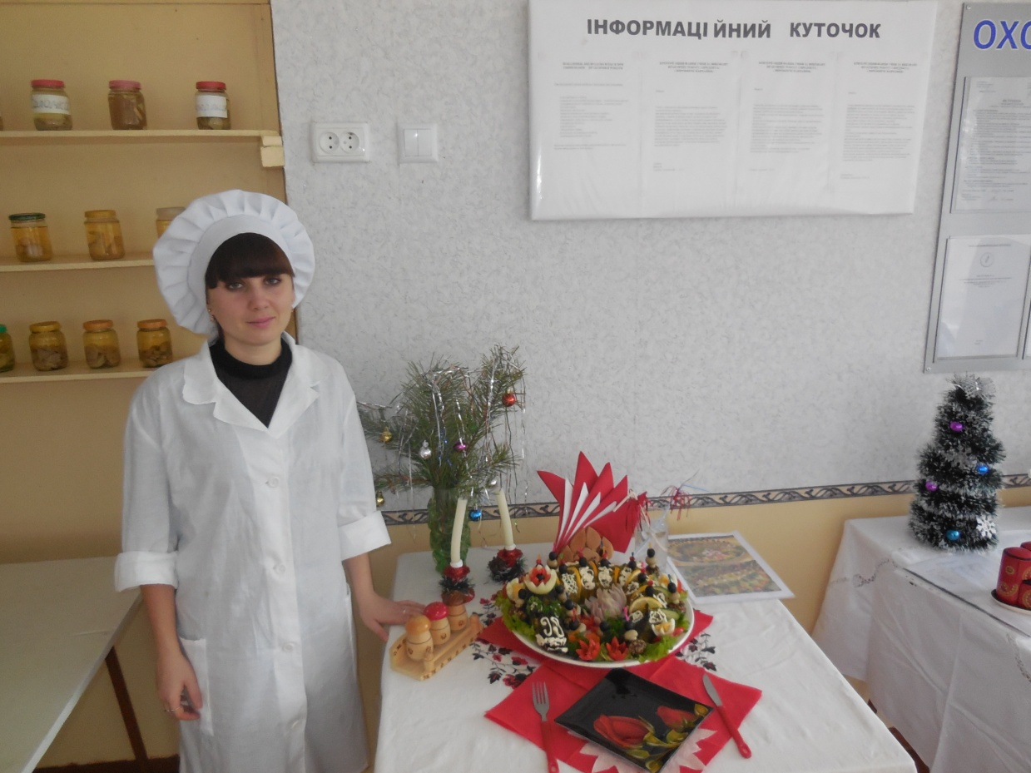
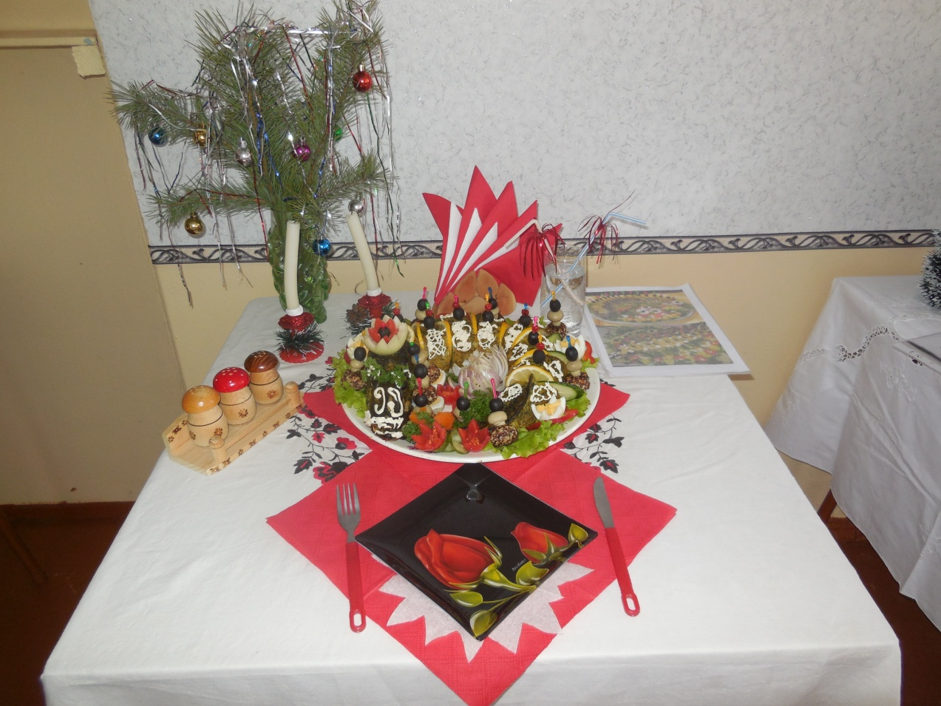

Slide 13
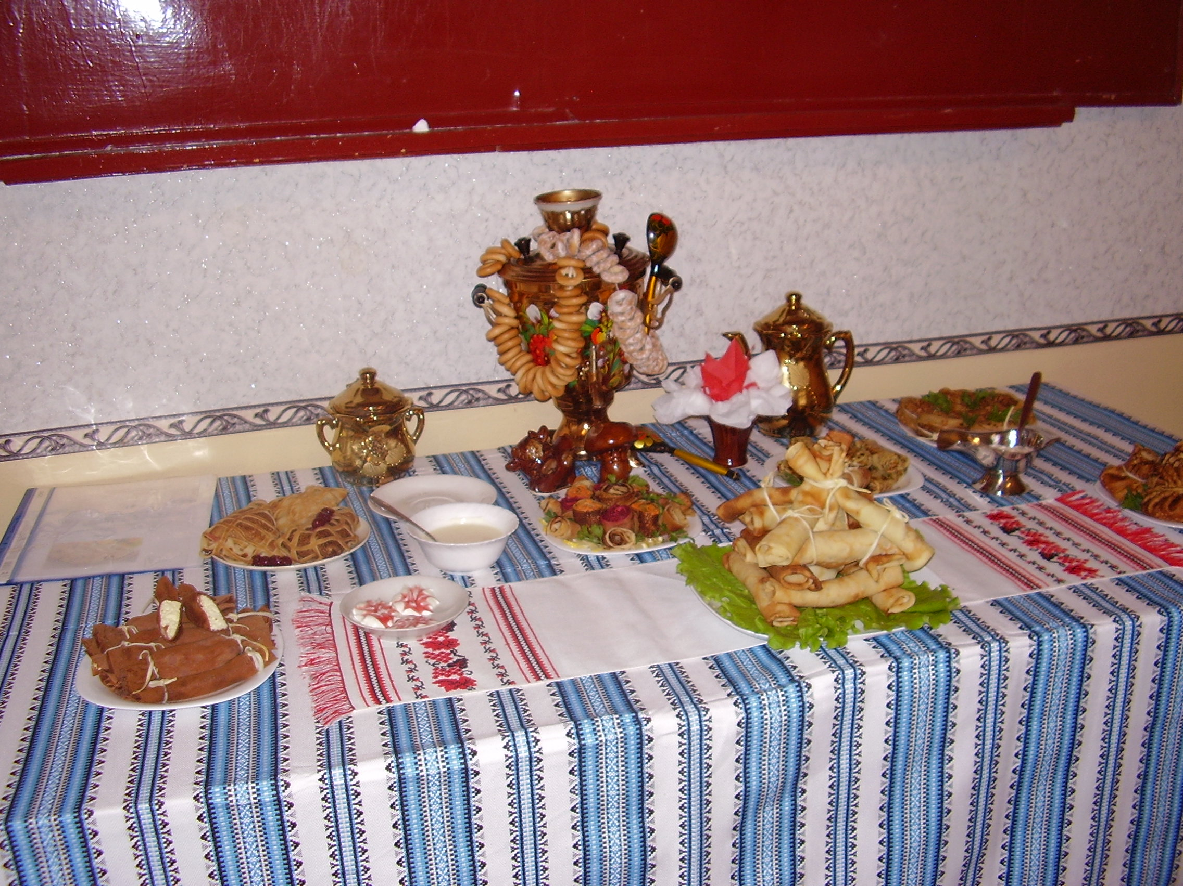
Дякуємо за увагу!

